Slide 1
Perinatalna oštećenja

Slide 2
Perinatalni period
Perinatalni period počinje u 22. NG, a završava se sedmog dana nakon rođenja (obuhvata porođaj).
Tokom porođaja od značaja je prelazak disanja novorođenčeta na sopstveni respiratorni sistem, umesto disanja preko majčinog krvotoka za vreme fetalnog života.

Slide 3
Perinatalna oštećenja tokm porođaja su posledica:
- povreda tokom porođaja
- stanja majke i/ili ploda
- načina prođaja, ili
- postupaka koji se preduzimaju tokom porođaja.
Povrede ili oštećenja ploda mogu biti:
- blaga do veoma teških,
- prolazna ili trajna (reverzibilna ili ireverzibilna).
Težina oštećenja značajno utiče na dužinu i kvalitet života deteta, njegov rast i razvoj (npr. oštećenja mozga, nerava, kostiju, mišića, i dr).

Slide 4
Najčešći razlozi zbog kojih nastaju perinatalna oštećenja kod ploda:
Anoksija ( nedostatak kiseonika )
Asfiksija ( gušenje )
Hemoragijski šok novorođenčeta
Poremećaj disanja kod novorođenčeta
Traumatske povrede mozga
Hipoksično – ishemička encefalopatija novorođenčeta (HIE)
Intrakranijalno krvarenje kod novorođenčeta
Porođajni naduv
Kefalhematon
Povreda facijalnog nerva
Mehaničke povrede novorođenčeta

Slide 5
Povrede glave i mozga
Povrede mozga u perinatalnom periodu su relativno česte i mogu ostaviti trajne posledice, a koje se mogu ispoljiti kao neurorazvojni poremećaji:
-usporen neuromotorni razvoj, smetnje u govoru, učenju, ponašanju.
-cerebralna paraliza, zaostajanje u mentalnom razvoju, epilepsija, oštećenje vida, sluha.
Glavni uzroci perinatalnih oštećenja mozga su:
1. hipoksija, krvarenje (ishemija i hipoperfuzija mozga),
2. mehaničke (traumatske) povrede prilikom porođaja.
Često, u akutnoj fazi, nije moguće razlikovati da li su postojeći neurološki simptomi kod novorođenčeta posledica edema (otoka) mozga ili krvarenja.

Slide 6
Oštećenja mozga - Hipoksično ishemična enecfalopatija (HIE)
Asfiksija podrazumeva nedostatak kiseonika u tkivima i organima ploda, zbog:
1. smanjene koncentracija O2 u krvi (hipoksemija)
2. neadekvatna prokrvljenost tkiva i organa (ishemija)
U krvi ploda se nakuplja CO2 i nastaju metabolički poremećaji (acidoza), oštećnja tkiva i organa.
Najosetljiviji organ na nedostatak kiseonika je mozak, pa se razvija HIE.
Asfiksija može nastati kao posledica:
bolesti trudnice (srčane, plućne, bubrežne, dijabet, eklampsija, i dr)
od strane ploda (makrozomija, patološke prezentacije ploda)
patologija placente ili pupčanika
akušerske intervencije (vakum pumpa).

Slide 7
Težina kliničke slike HIE je uslovljena stepenom i dužinom trajanja asfiksije kod ploda, kao i gestacijskom starosti ploda:
1. Laka
2. Umereno teška (plava) asfiksija:
dete je cijanotično (otežano diše)
kapilari su prošireni
pupčana vrpca je napeta
refleksi i tonus muskulature je normalan ili lako oslabljen
srce pravilno radi
3. Teška (bela) asfiksija:
dete je bledo
periferna cirkulacija je smanjena (kapilari su suženi)
nema vidljivog disanja
dete je hipotonično
refleksi se ne izazivaju
disajni putevi obiluju stranim sadržajem
Teža asfiksija daje teža oštećenja mozga (encefalopatija), neurološke posledice, usporen psihomotorni razvoj (PMR) i često, ranu smrtnost kod ove dece.

Slide 8
Apgar skor
Apgar-skor (u 1. i 5. minutu po rođenju)
osobina/ocena | 0 | 1 | 2
Boja kože | Bleda | Modra (cijanoza) | Ružičasta
Puls | Odsutan | < 100 | > 100
Respiracije | Odsutne | Površne | Kratak plač
Tonus | Mlitav | Slaba fleksija | Dobra fleksija
Nadražljivost | Bez odgovora | Grimasne | Brani se, plače
Povoljan skor: 8,9 i 10.
Lakša asfiksija: ocena 7, 6, 5 ili 4.
Teška asfiksija: 3, 2, 1.

Slide 9
Cerebralna paraliza (Paralysis cerebralis infantium)
Nastaje kao posledica nepravilnog razvoja ili oštećenja mozga:
- intrauterino (prenatalno)
- tokom porođaja (perinatalno), ili
- tokom prvih godina života deteta (postnatalno).
Hroničnog, neprogresivnog karaktera.
Mogući uzroci cerebralne paralize su:
abnormalni razvoj mozga
oštećenje bele mase mozga
intrakranijalna krvarenja
asfiksija
infekcije
trauma
Posledica asfiksije je HIE – zbog manjka kiseonika i poremećaja cirkulacije (krvarenje, ishemija) dolazi do odumiranja moždanih ćelija, pa nastaju trajne neurološke sekvele – cerebralna paraliza, zatim kognitivna oštećenja, teškoće u govoru i učenju, oštećenje sluha ili vida.

Slide 10
Klinička slika CP
- oštećenje motoričke funkcije
spasticitet mišića
hipotonija
neuromotorni ispad u vidu paraplegije, hemiplegije, triplegije, kvadriplegije, monoplegije
poteškoće pri gutanju
tremor
oštećenje vida ili sluha
intelektualna ometenost
problemi sa govorom
hipoksična oštećenja mozga

Slide 11
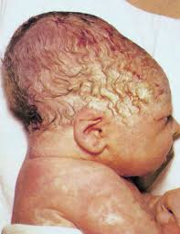
Povrede glave
Porođajni naduv (Caput succdaneum):
je testasti otok mekih tkiva poglavine.
nije ograničen koštanim šavovima lobanje.
nastaje kao posledica pritiska na bebinu glavu prilikom prolaska kroz porođajni kanal (makrosomija, produženi porođaj, upotreba vakuma, i dr).
otok se vremenom spontano povlači.
Kefalhematom (Cephalhaematoma)
je nakupina krvi između pokosnice i kosti lobanje.
ograničen je ivicom odgovarajuće kosti lobanje.
nastaje povredom krvnih sudova glave prilikom prolaska kroz koštani deo porođajnog puta.
može biti razlog povećanog bilirubina u krvi.
prolazi kroz 4-5 nedelja, a kao komplikacija može nastati infekcija ili kalcifikacija hematoma.

Slide 12
Povrede brahijalnog pleksusa
Brahijalni pleksus je splet nerava koji nastaje spajanjem prednjih grana vratnih (C5-C8) i prvog torakalnog nerva, za inervaciju gornjeg ekstramiteta.
Faktor rizika je velika porođajana masa ploda.
Uzroci – preterano istezanje ruke, ramena, vrata ili glave tokom porođaja.
U zavisnosti od nivoa zahvaćenih nerava (C5-C8, Th1), kao i stepena oštećenja, dolazi do prekida sprovodljivosti nervnih impulsa i pojave motornih, senzitivnih i trofičkih poremećaja.
Poremećaj neurološke funkcije u motornoj sferi se manifestuje paralizom ili parezom mišića.
Erb-Dišenova paraliza (gornja - rame i nadlaktica) zahvaćeni 5. i 6. vratni nerv.
Klumpkeova paraliza (donja - podlaktica, šaka, prsti) zahvaćeni su 7. i 8. vratni i 1. torakalni nerv.

Slide 13
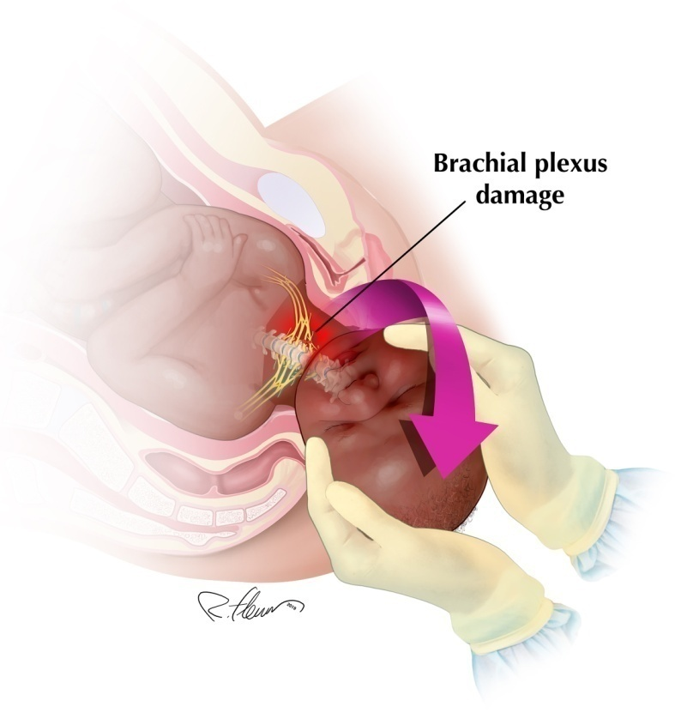
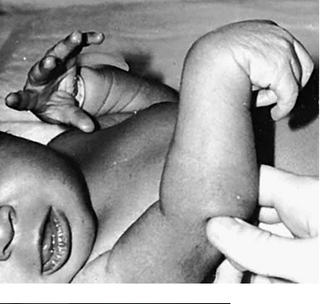
povrede brahijalnog pleksusa

Slide 14
Povrede facijalnog nerva
Facijalni nerv ima tri grane:
gornju (inerviše čelo)
srednju (zatvara oči)
donju (razvlači usne)
Oštećenja jedne ili više grana facijalnog nerva često nastaju upotrebom forcepsa ili pritiska na lice iznad parotidne žlezde da bi se beba izvukla kroz porođajni kanal.
Kao posledica oštećenja kranijalnih nerava može se javiti paraliza lica ili gubitak osećaja i asimetrični pokreti lica.
U zavisnosti od težine oštećenja nerva, simptomi mogu vremenom da se povuku - spontano ili uz terapiju.

Slide 15
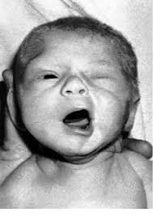
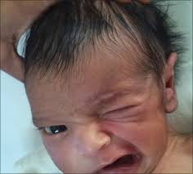
grane facijalnog nerva

Slide 16
Povrede kostiju
Povrede ključne kosti (clavicula):
česta kod nepravilanog položaja ploda (izvlačenje za ruku)
prelom može da bude delimičan ili kompletan
postoji asimetrija ramena, dete štedi ruku.
Leči se imobilizacijom i zavijanjem tako da ruka bude priljubljena uz telo.
Povrede nadlaktične kosti (humerus):
nastaje usled oslobađanja detetove ruke tokom karličnog porođaja
prelom je najčešće u gornjoj ili srednjoj trećini kosti
prisutna je deformacija nadlaktice
bol pri pokretanju te ruke, ruka je slabo priljubljena uz telo.
Lečenje - hiruška imobilizacija ruke.
Povrede butne kosti (femur):
ređe nastaje, a klinička slika je teža
dolazi do potpunog odvajanja fragmenata najčešće u gornjoj polovini butne kosti.
Lečenje - hiruška ili ortopedska imobilizacija.
Frakture podlaktice i potkolenice su vrlo retke.

Slide 17
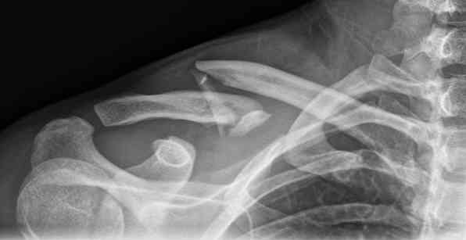
povreda humerusa
povreda ključne kosti

Slide 18
Povrede mišića - tortikolis
Najčešća je povreda mišića bočnog pregibača vrata, kada dolazi do kidanja njegovih vlakana, krvarenja i nastajanja hematoma.
Kod lakšeg stepena povrede mišića, promena se povlači za 2-3 nedelje, a kod težeg stepena - nastaje TORTIKOLIS.
Tortikolis je krivljenje glave na stranu na kojoj je mišić povređen, ali je lice okrenuto na zdravu stranu.
Većina blažih hematoma nestaje bez posledice, a oni koji se ne leče mogu dovesti do trajnog deformiteta.
Tretira se stavljanjem obloga, gipsanim zavojem u vidu kravate, masažom mišića, Šancovom kragnom, stavljanjem jastučeta koje podigne glavu i isteže taj mišić.

Slide 19
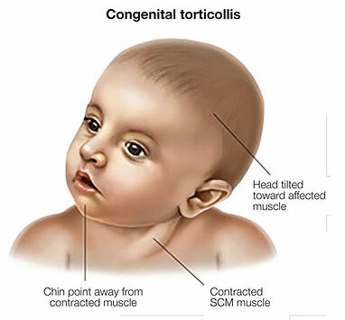
tortikolis desnog SCM mišića

